Slide 1

Recip'eat
Just do eat

Slide 2
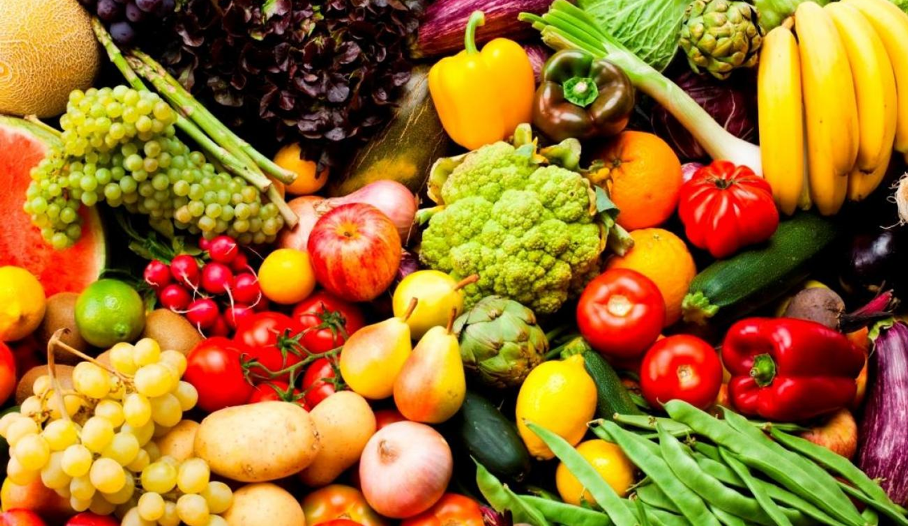
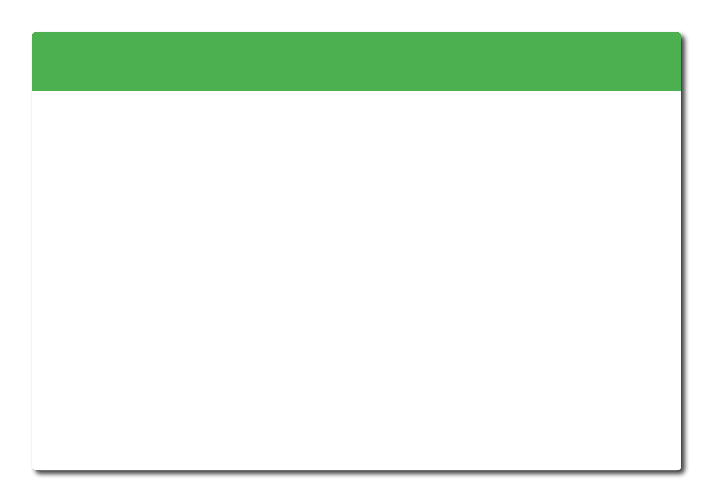



Présentation du projet
Abonnement mensuel : plat une fois par semaine
Ne pas faire les courses
Trouver des idées

Slide 3



Présentation du projet
Choix parmi 4 recettes par semaine
Entrée + plat / plat + dessert
Livraison à domicile

Slide 4




Enquête
Résultat de notre enquête
Les courses prennent beaucoup de temps
Les gens n’aiment pas faire les courses
1/3 des gens cherche des idées de recettes
Les gens sont attirés par la nourriture
Végétarienne/Végane et écologique

Slide 5


Enquête
Il faut nous démarquer sur la livraison
Les gens sont prêts à payer 20€

Slide 6



Atouts
Produit bio / Commerce Equitable
Partenariat avec des maraîchers d’IDF
Recettes atypiques

Slide 7


Atouts
Mystery box
Cuisine asiatique et Africaine

Slide 8
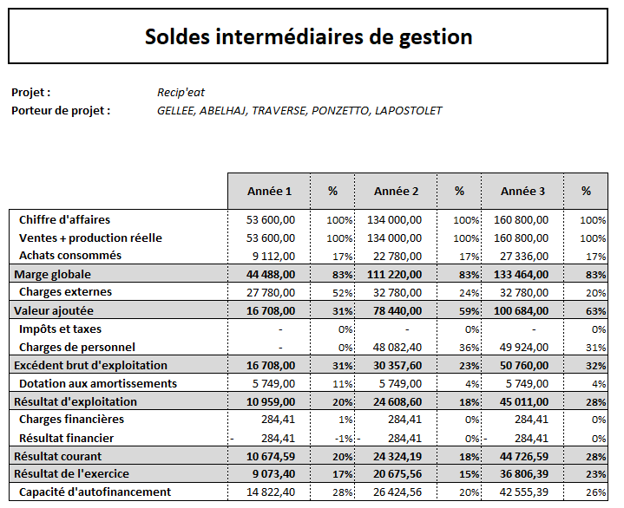
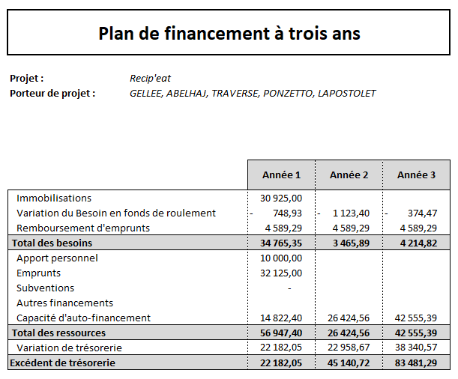
Rentabilité
Nous avons besoin de 32 000 €

Slide 9
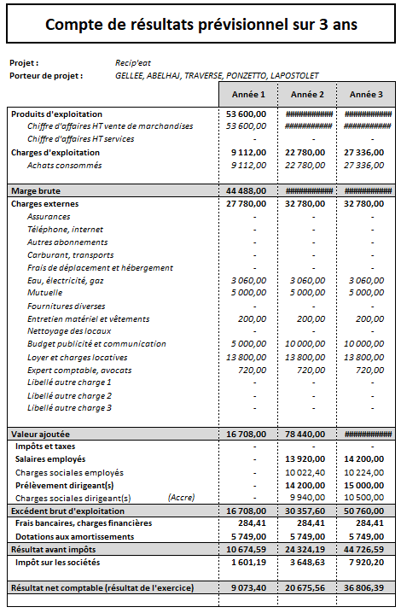
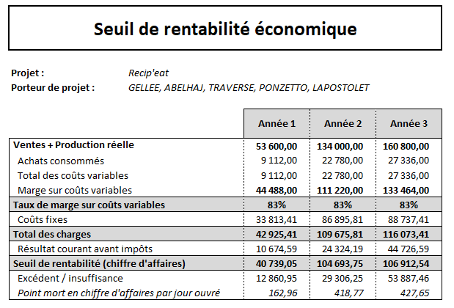
Rentabilité

